Slide 1
Показательные уравнения и неравенства

Slide 2
Найдите наибольшее и наименьшее значения функции

Slide 3
Решите уравнения.

Slide 4
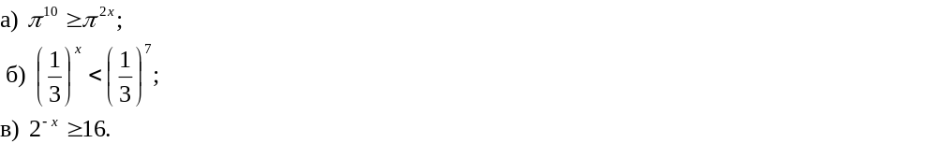
Решить неравенства.

Slide 5
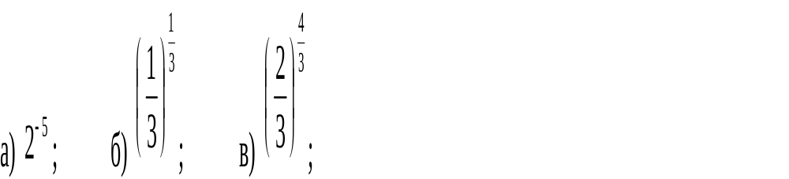
Сравните с 1:

Slide 6
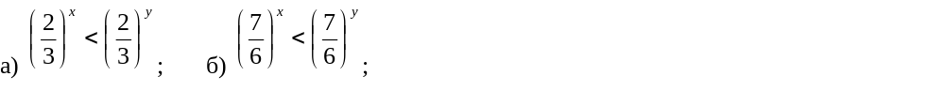
Сравните х и у, если:

Slide 7
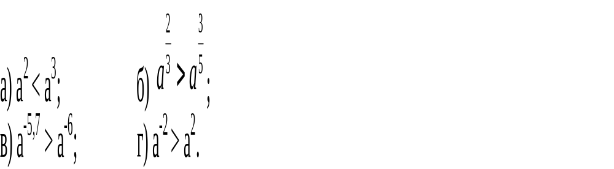
Сравните с 1 число а, если а > 0 и:

Slide 8
